Slide 1
Mon premier cours de français

Slide 2
Bonjour !
(Hello !)
Comment ça va ?
Je m’appelle Camille Lebienvenu-Afaf et je suis ta professeure de français.

Slide 3
1.
Salutations
Greetings

Slide 4


Bonjour ! Comment tu t’appelles?
Salut ! Je m’appelle Anna, et toi?
Je m’appelle David.
Pour se présenter et dire son nom, on dit
Je m’appelle … (my name is …)
Pour demander le nom d’une personne, on dit
Comment tu t’appelles ? (what is your name ?)

Slide 5
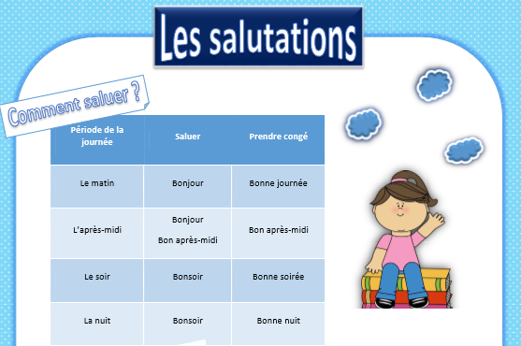

Slide 7
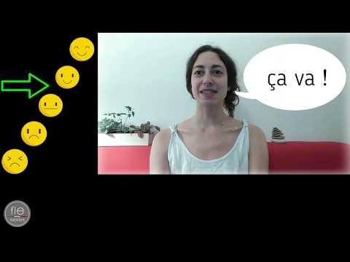

Slide 8
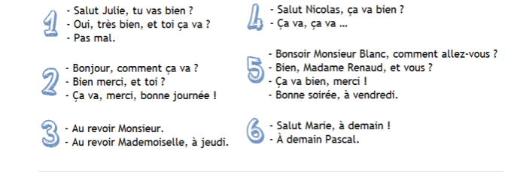
Salutations
Ecoutez les dialogues.
Lisez les dialogues.
Quelle est la situation formelle ? informelle ?

Slide 9
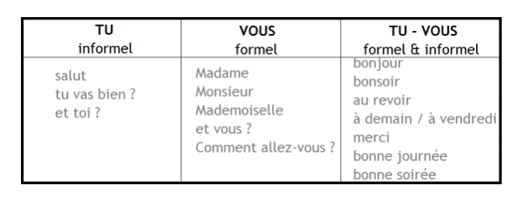
This symbol means “Work independently”. When you see it, you need to go back to this page while I work with other students and do the work.
Allez sur ce lien et écoutez les salutations. Etudiez-les.
Click on the link and listen to the greetings. Study them

Slide 10
2.
L’alphabet
The alphabet

Slide 11
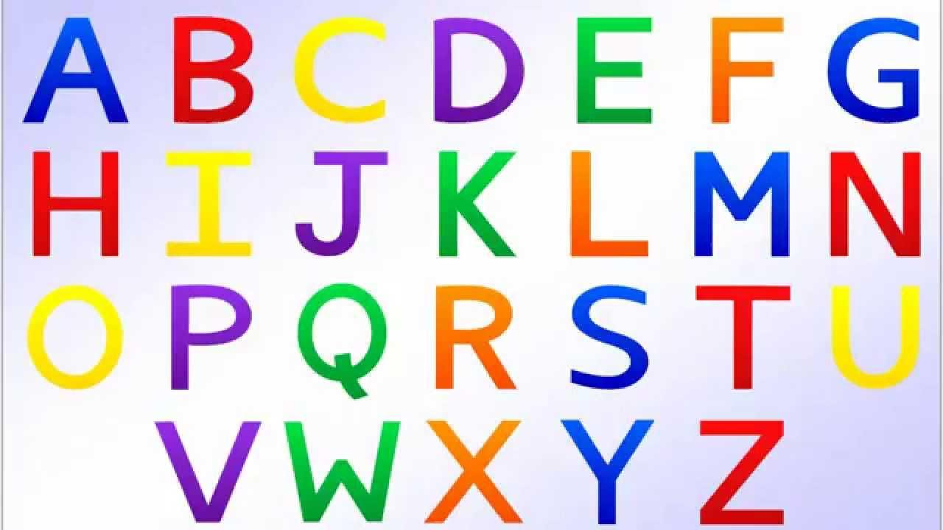

Peux-tu épeler … ? Can you spell … ?

Slide 12
A toi de travailler ! (it’s your turn to work independently)
Voici une liste d’exercices pour t’entraîner. (Here is a list of exercises to practice. Do them seriously and carefully.)
Exercise 1
Exercise 2
Exercise 3
Exercise 4
Exercise 5
Faites un petit dialogue en utilisant le plus de salutations possibles. (Create a short dialogue using as many greetings as possible)
Allez sur cette page et téléchargez sur votre ordinateur ou votre téléphone cette application Leximage. Avec votre partenaire, prenez en photo le plus d’objets possibles dans la classe et nommez-les.
(Go on this page download this app on your laptop or your phone. Then with your partner take pictures of as many objects as you can in the classroom and name them.)

Slide 13
Dans ce cours j’ai appris … (In this class, I learnt …)
Salutations
(Greetings)
Je m’appelle …
(My name is …)
L’alphabet
(the alphabet)
Don’t forget to learn this by next class.
Vocabulaire clé / Key vocabulary
Épeler (to spell)
S’appeler (my name is …)
Ecouter (to listen)
Aller (to go)
Etudier (to study)

Slide 14
Extra vector illustrations

Slide 15
SlidesCarnival icons are editable shapes.
This means that you can:
Resize them without losing quality.
Change fill color and opacity.
Change line color, width and style.
Isn’t that nice? :)
Examples:

Slide 16
Diagrams and infographics

Slide 17
You can also use any emoji as an icon!
And of course it resizes without losing quality.
How? Follow Google instructions https://twitter.com/googledocs/status/730087240156643328
✋👆👉👍👤👦👧👨👩👪💃🏃💑❤😂😉😋😒😭👶😸🐟🍒🍔💣📌📖🔨🎃🎈🎨🏈🏰🌏🔌🔑 and many more...

